Slide 1
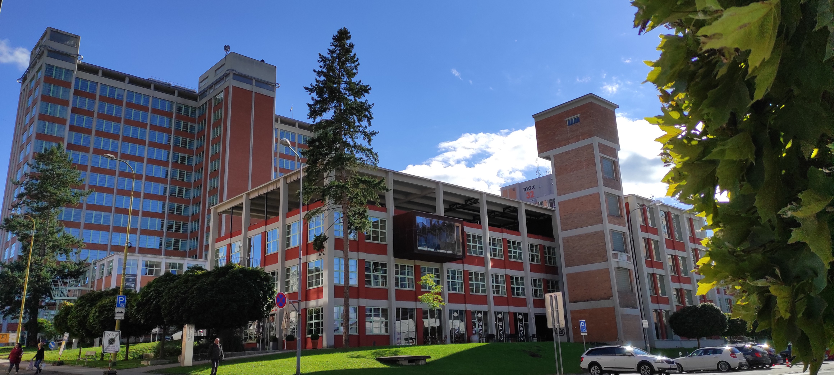

MUZEUM
JIHOVÝCHODNÍ
MORAVY
VE ZLÍNĚ
www.muzeum-zlin.cz

Slide 2
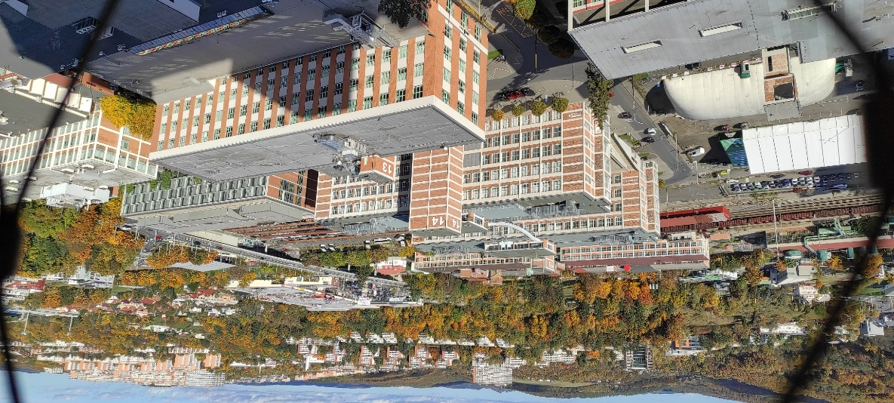
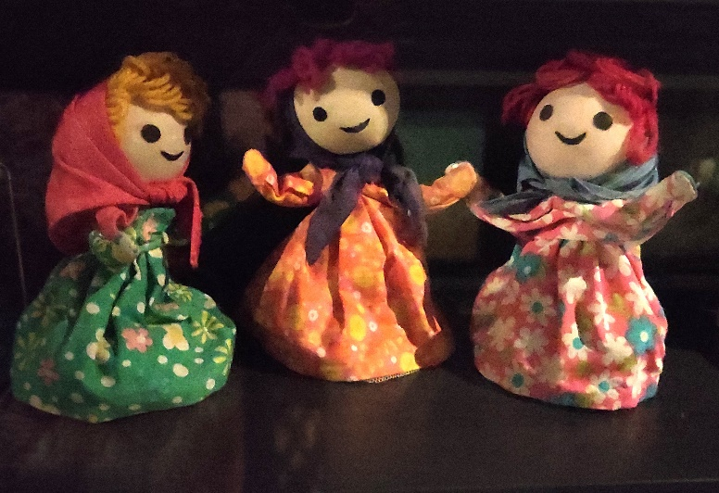
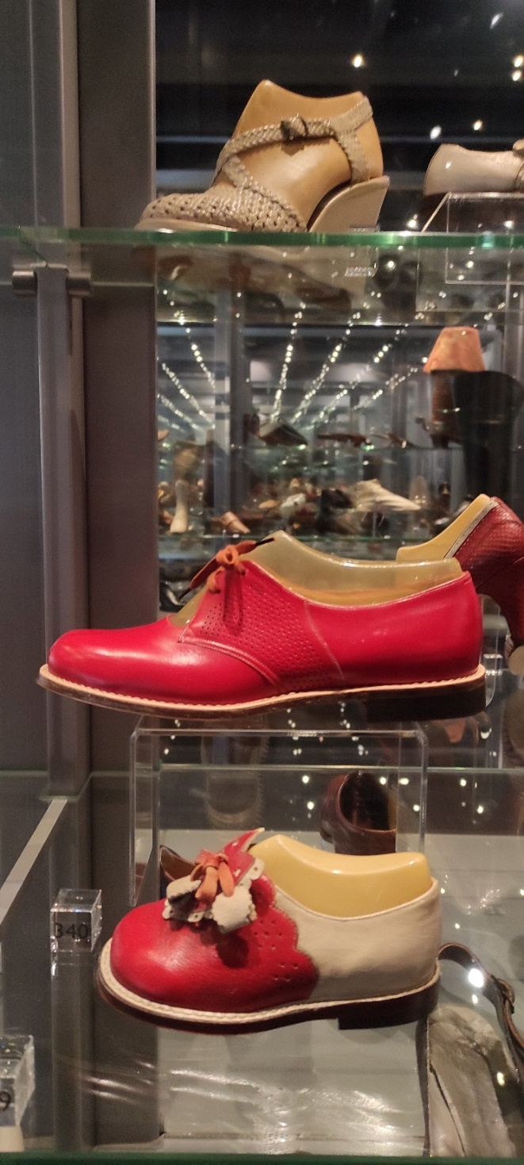
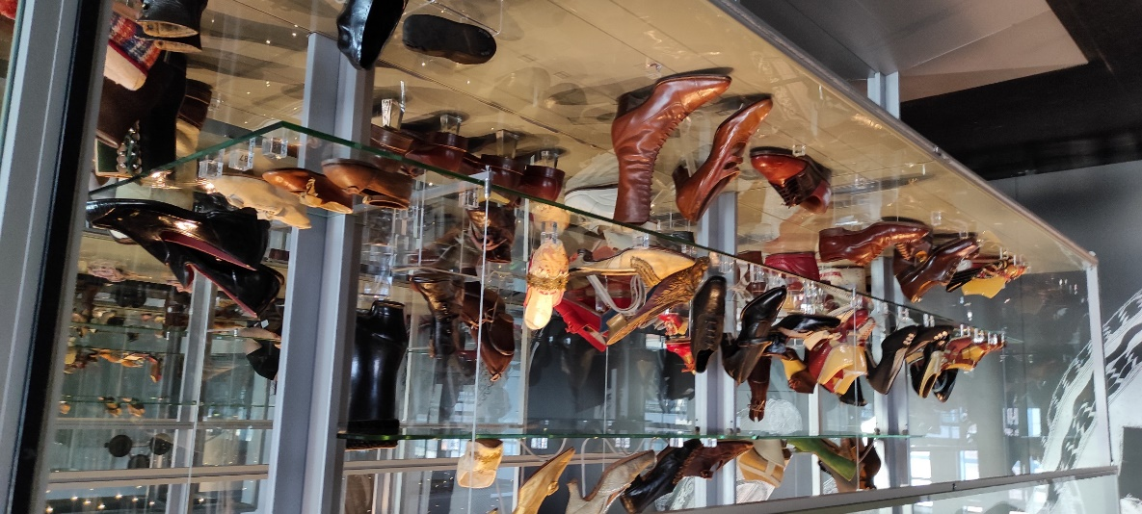
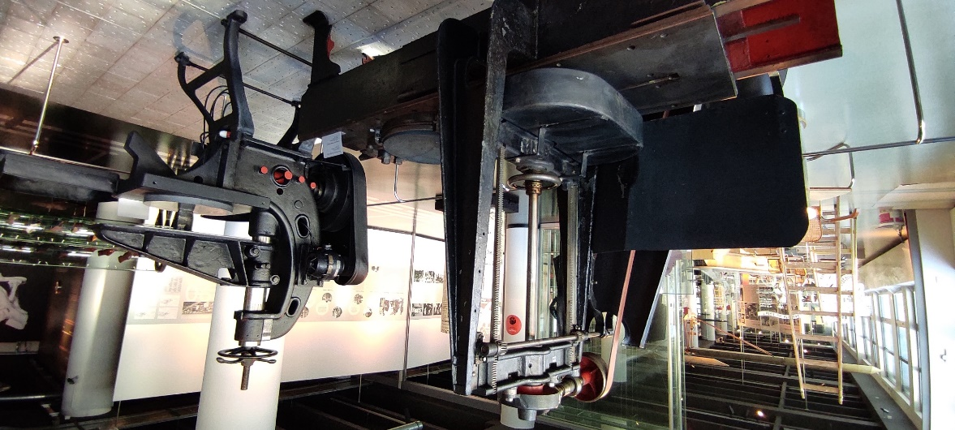
EXPOZICE PRINCIP BAŤA: dnes fantazie, zítra skutečnost
historie firmy Baťa přehledně a moderně
na šest set exponátů obuvi z celého světa
jako bonus příběh cest Hanzelky a Zikmunda
jako druhý bonus příběh zlínského filmu
v ceně vstup do aktuálních výstav muzea
lze kombinovat s prohlídkou tzv. mrakodrapu včetně vyjížďky původním výtahem Jana Bati

Slide 3

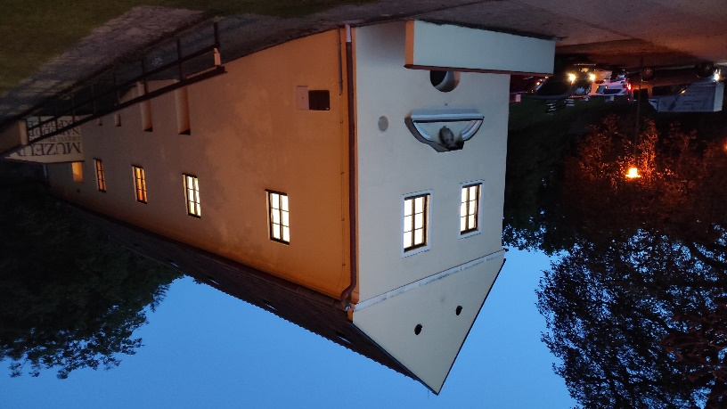

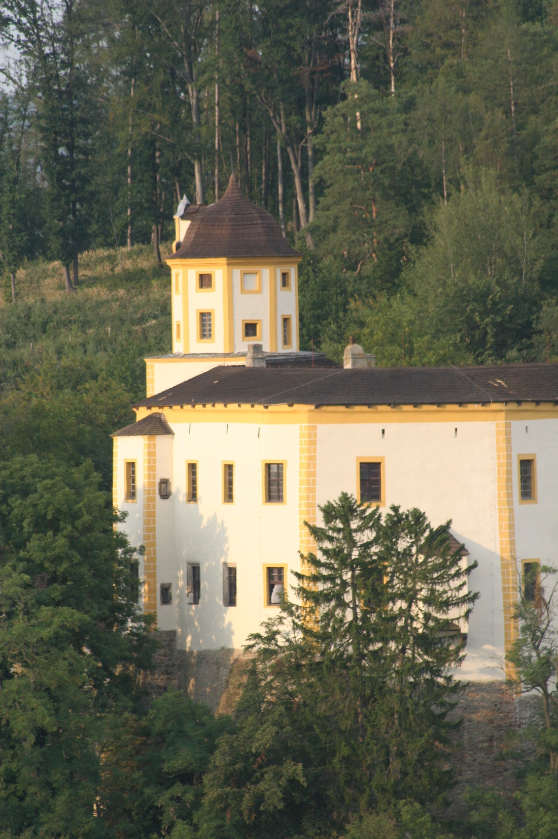
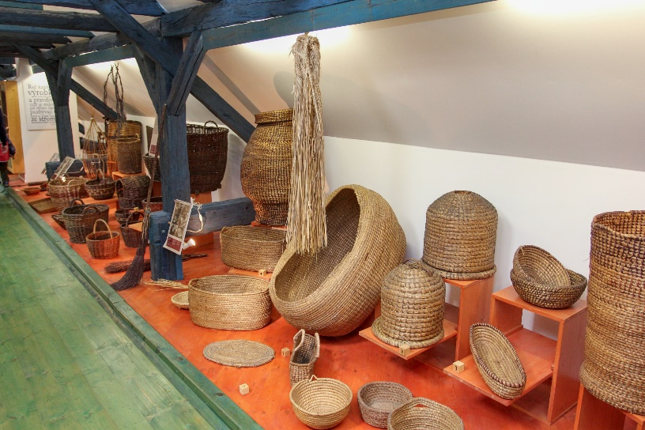
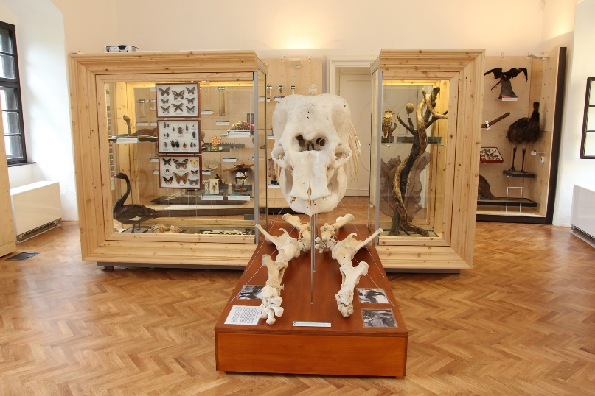
HRAD MALENOVICE – nenápadný klenot Zlínska
sedm staletí dějin na jednom místě
malý hrad s komorní atmosférou
prohlídkové trasy s vyhlídkou z věže
v ceně stálé expozice a sezónní výstavy
noční prohlídky a další programy pro veřejnost
v září 2024 bude zahájena rozsáhlá rekonstrukce nových expozic

Slide 4
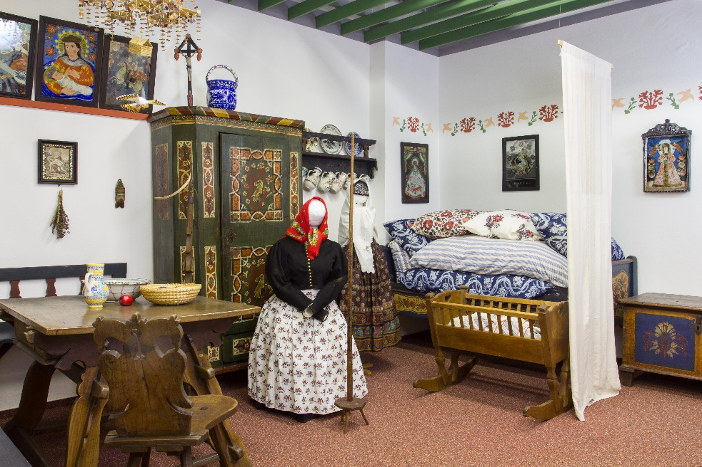
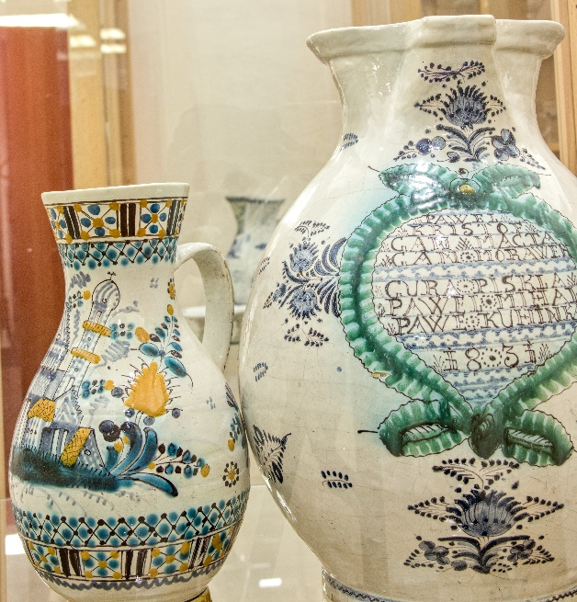
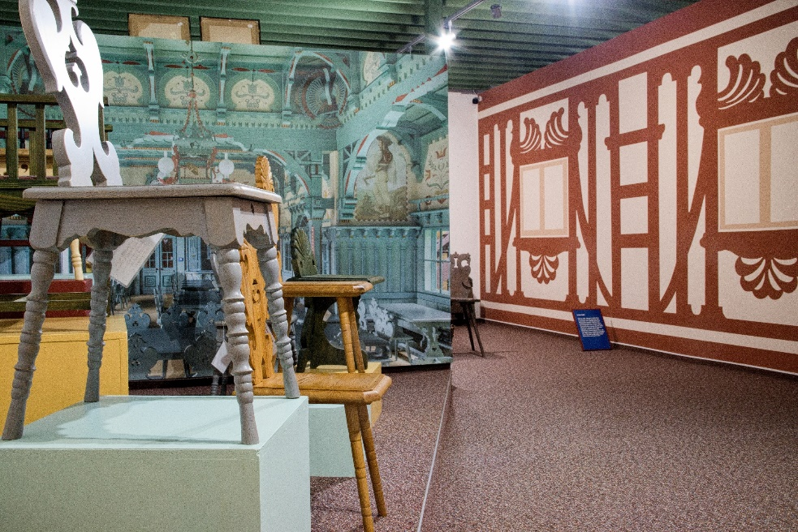
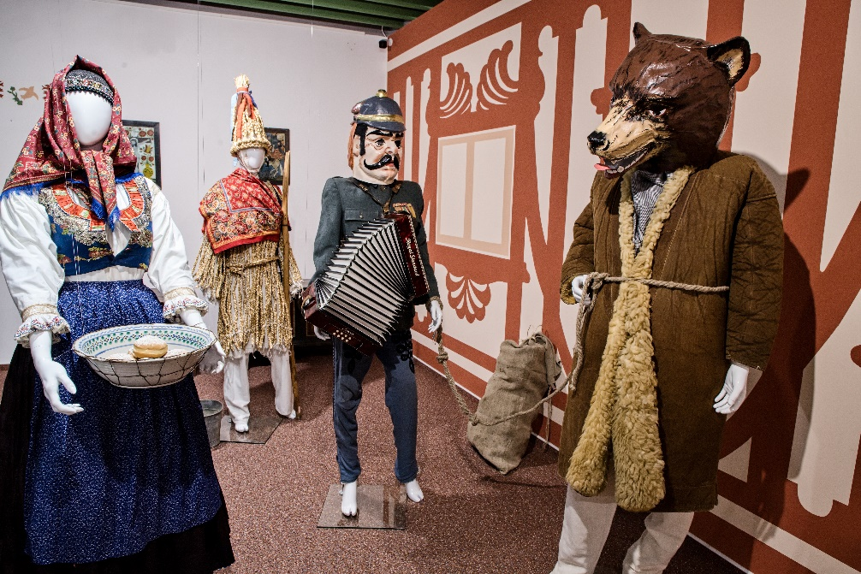
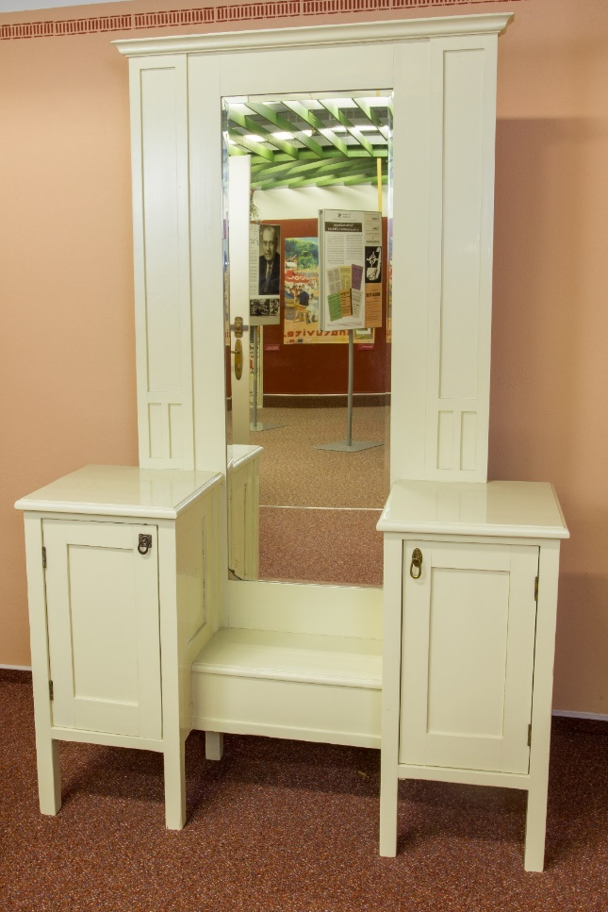
komorní muzeum zdejšího etnografického regionu
historie lázeňství v Luhačovicích
architekt Dušan Jurkovič a Luhačovice
krátkodobé výstavy, doprovodné programy pro rodiny i lázeňské hosty
MUZEUM LUHAČOVICKÉHO ZÁLESÍ

Slide 5
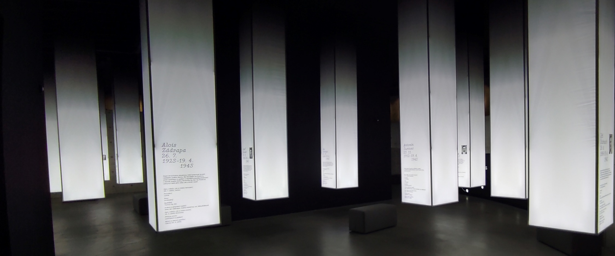
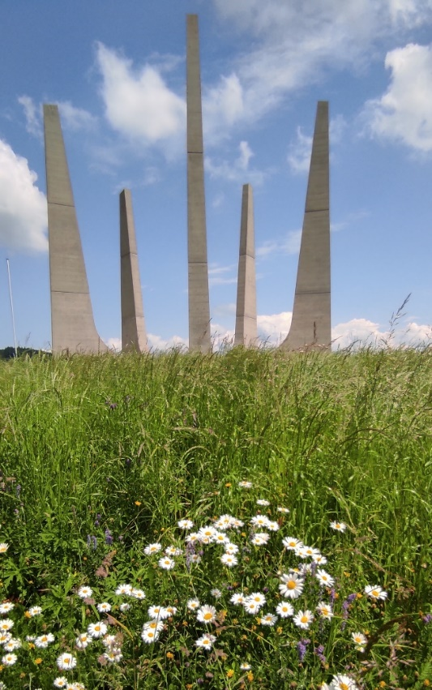
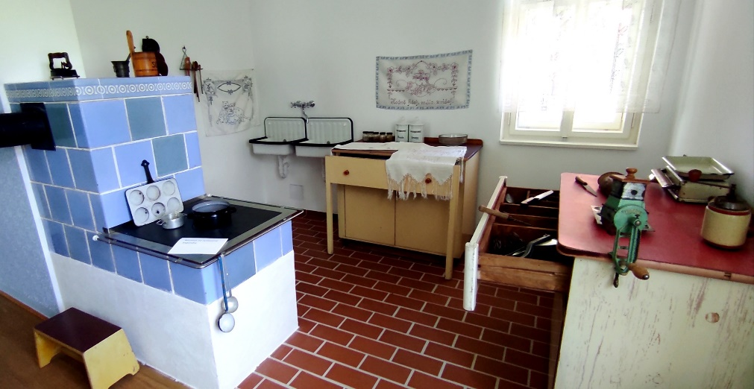
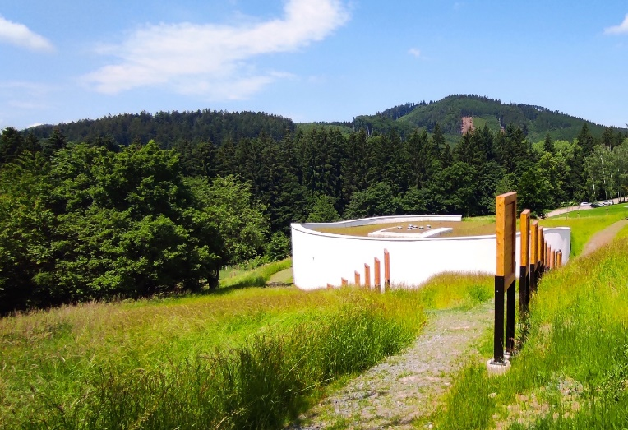
PLOŠTINA – místo s pamětí
silný příběh zasazený do krásné krajiny Valašska
nový objekt moderního návštěvnického centra
nové expozice a výstavy
s komfortním zázemím
prostory pro lektorské programy, semináře, konference

Slide 6
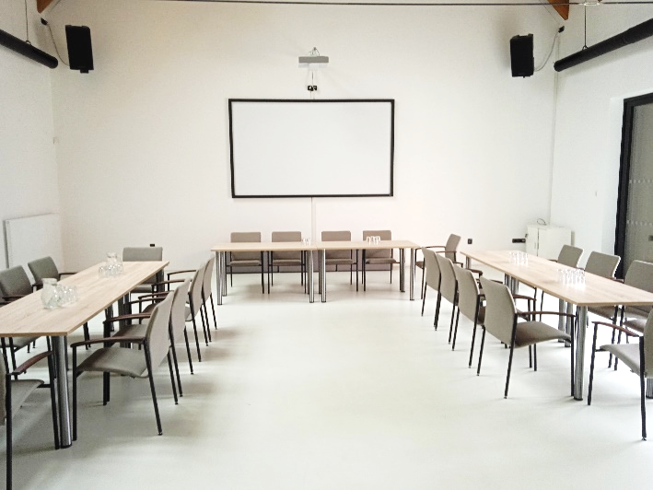
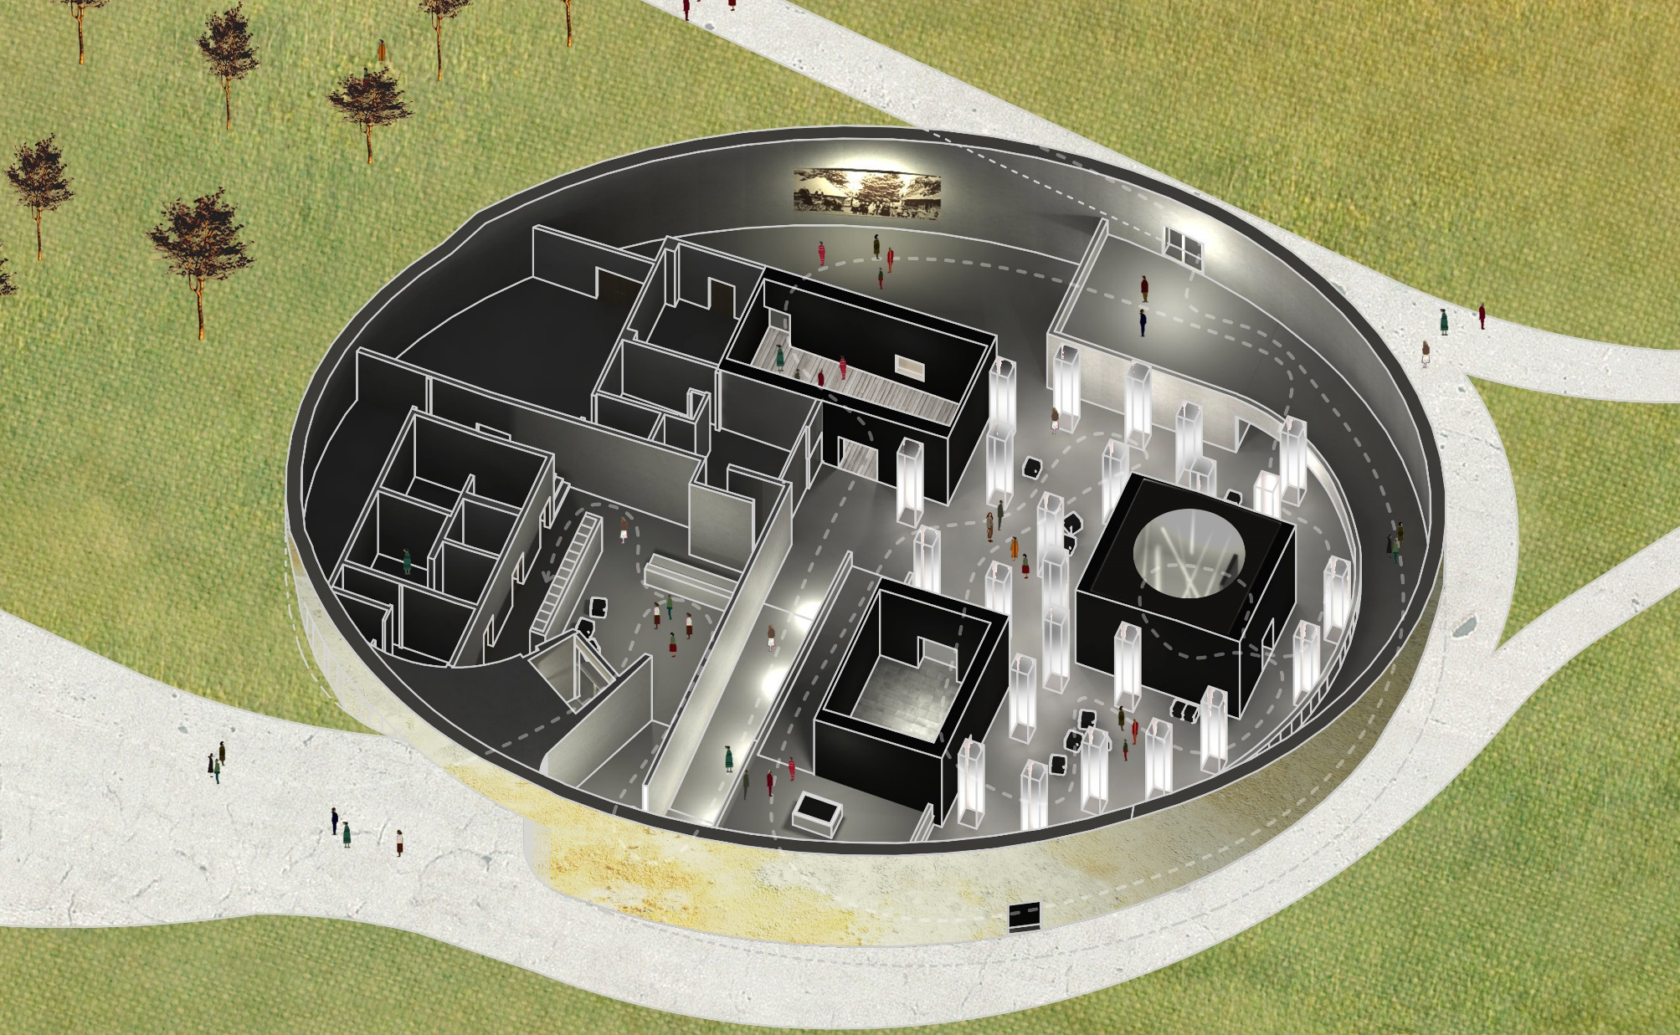
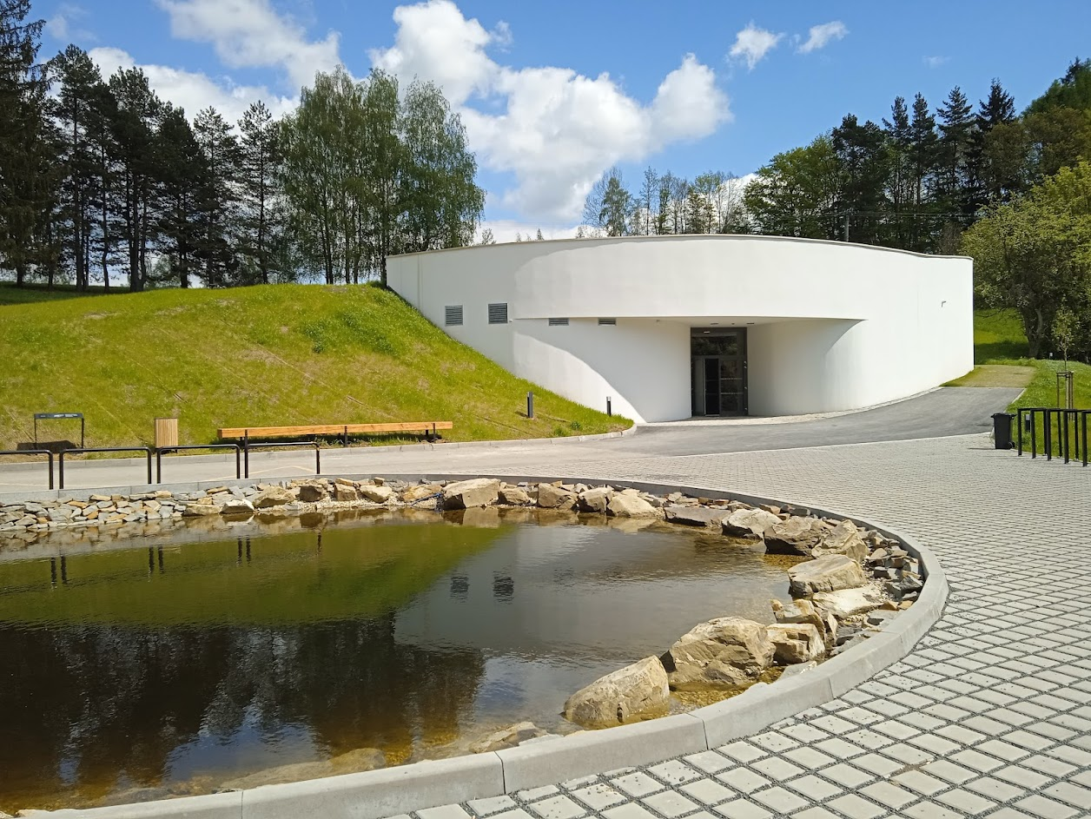

Slide 7
1. sezóna nové Ploštiny
Slavnostní otevření 21. 4. 2023
Sezóna ukončena 29. 10. 2024
Mimořádné akce návštěva starostů okolních obcí 20. 4.
  pietní akt
  návštěva komise Asociace muzeí a galerií ČR pro zhodnocení projektu
  pro soutěž Gloria Musaealis
  návštěva komise soutěže Stavba roku
  setkání ve státní svátek 28. 10.
  setkání zástupců vypálených obcí, osad a památníků 15.-16. 11.
návštěvnost: 10 922 fyzických osob
(pro srovnání 1 186 osob (r. 2017), 1 018 osob (2018), 880 (2019), 647 (2020)

